Slide 1

Модели данных
Классификация, предметные области и обоснование выбора
Изучение основных моделей данных и подходов к организации информации в системах управления базами данных

Slide 2

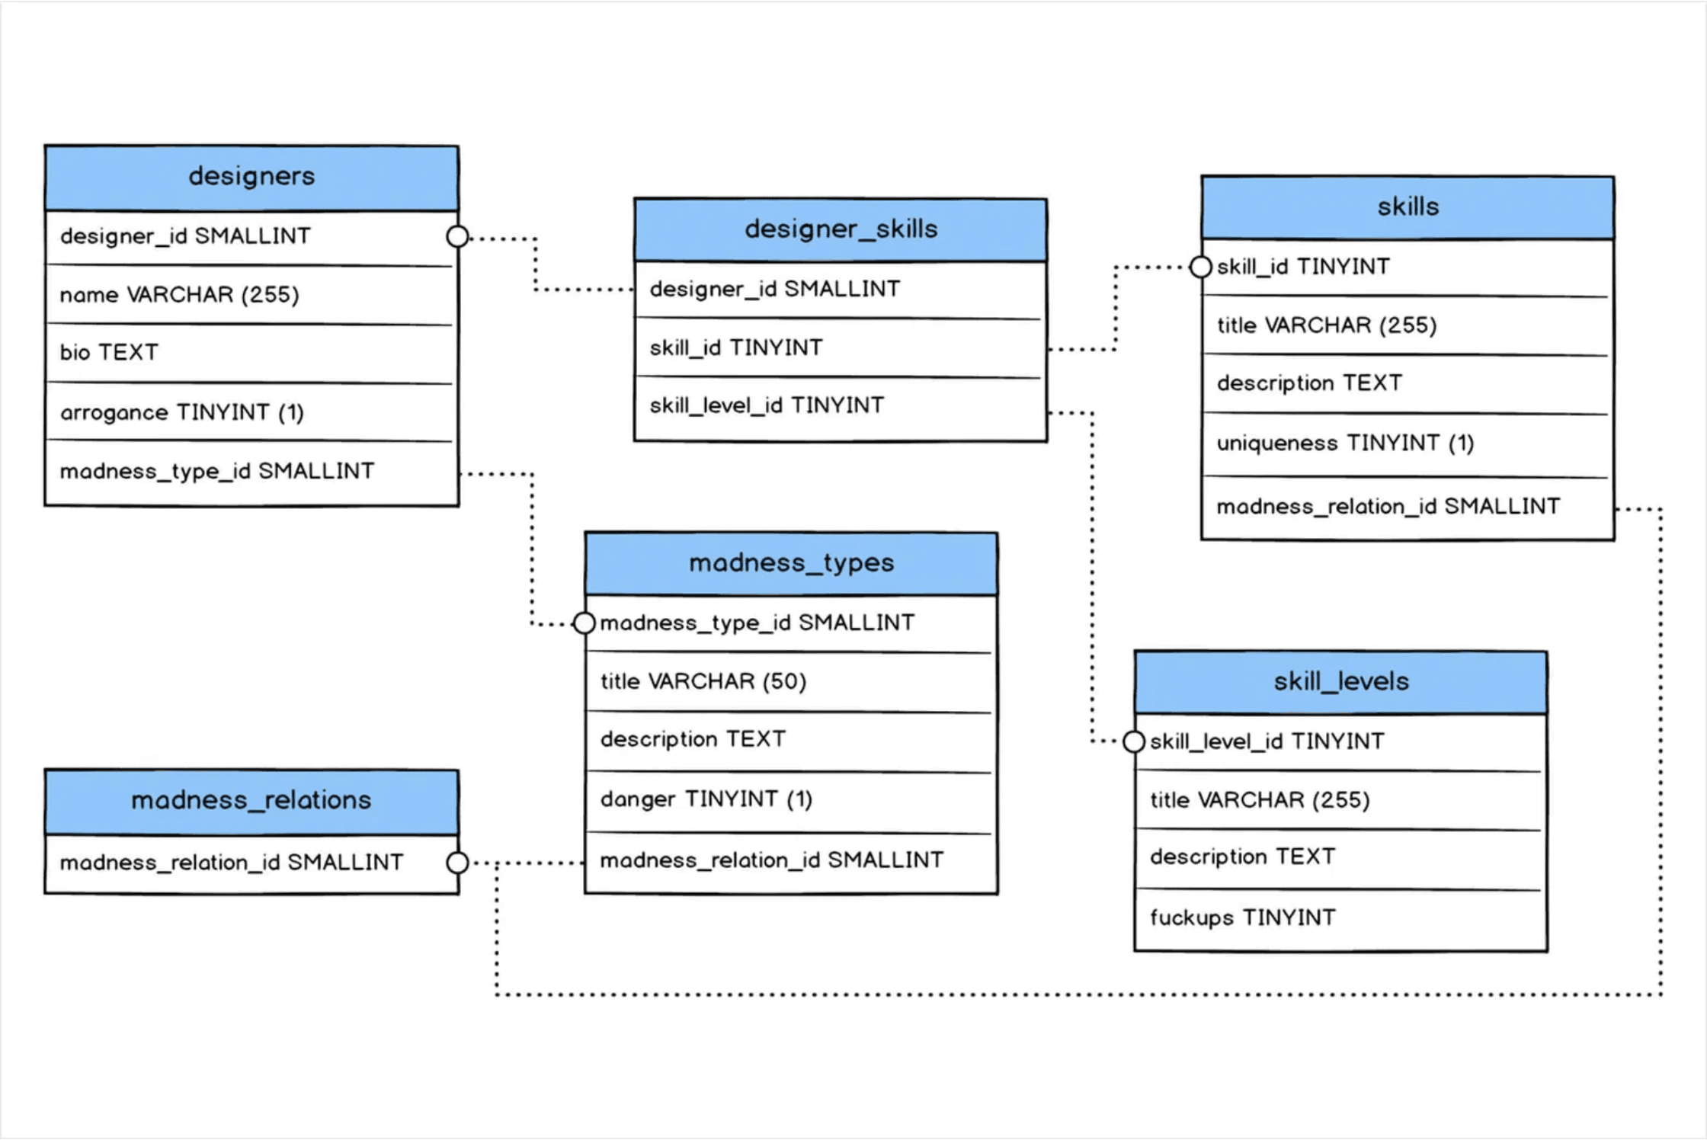
Что такое модель данных?
Модель данных — это абстрактное, логическое представление данных, описывающее их структуру, связи между ними и ограничения целостности.
Определяет структуру: как данные будут организованы и храниться в системе
Устанавливает связи: как различные элементы данных связаны между собой
Обеспечивает целостность: определяет правила и ограничения для данных
Влияет на производительность: выбор модели определяет эффективность системы

Slide 3

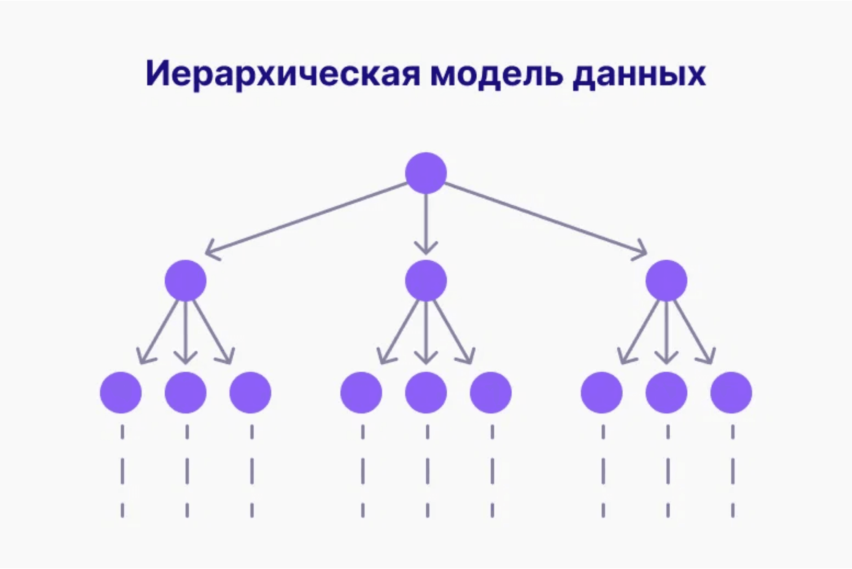
Иерархическая модель
Данные организованы в виде древовидной структуры с отношениями "один ко многим" (1:M). Каждый элемент-потомок имеет ровно одного родителя.
Предметные области
Файловые системы
▸
Организационные структуры
▸
Системы каталогизации
▸
Преимущества
Простота навигации по иерархическим путям
✓
Высокая скорость доступа к данным
✓
Естественное представление иерархических данных
✓
Почему удобна
Идеально подходит для данных, которые по своей природе имеют строгую иерархию. Обеспечивает интуитивное представление структуры и эффективный доступ к информации.

Slide 4
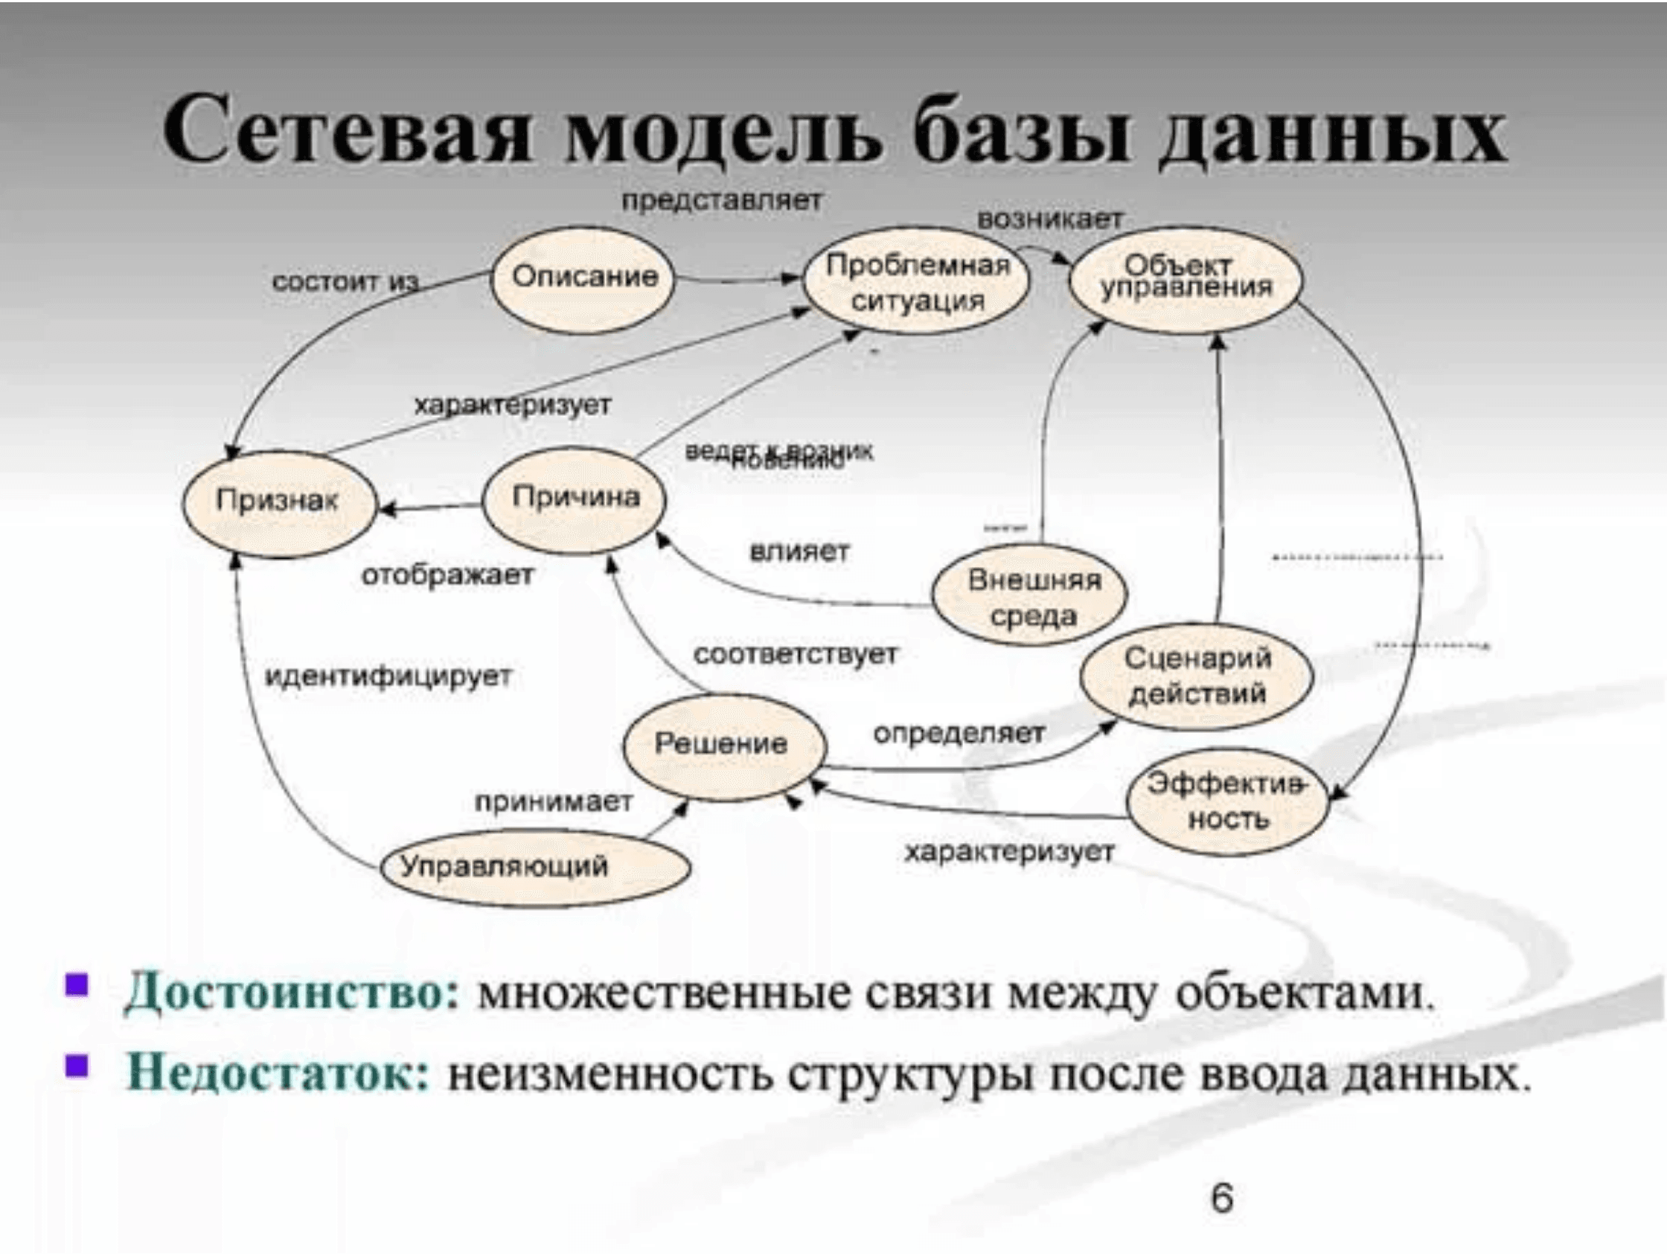
Сетевая модель
Расширение иерархической модели, позволяющее элементам-потомкам иметь несколько родителей. Поддерживает отношения "многие ко многим" (M:M).
Предметные области
Системы управления проектами
▸
Производственные цепочки
▸
Системы планирования ресурсов
▸
Преимущества
Поддержка отношений многие-ко-многим
✓
Минимизация избыточности данных
✓
Гибкость в моделировании сложных связей
✓
Почему удобна
Позволяет эффективно моделировать реальные ситуации, где объекты имеют множественные связи. Обеспечивает гибкость и минимизирует дублирование информации.

Slide 5
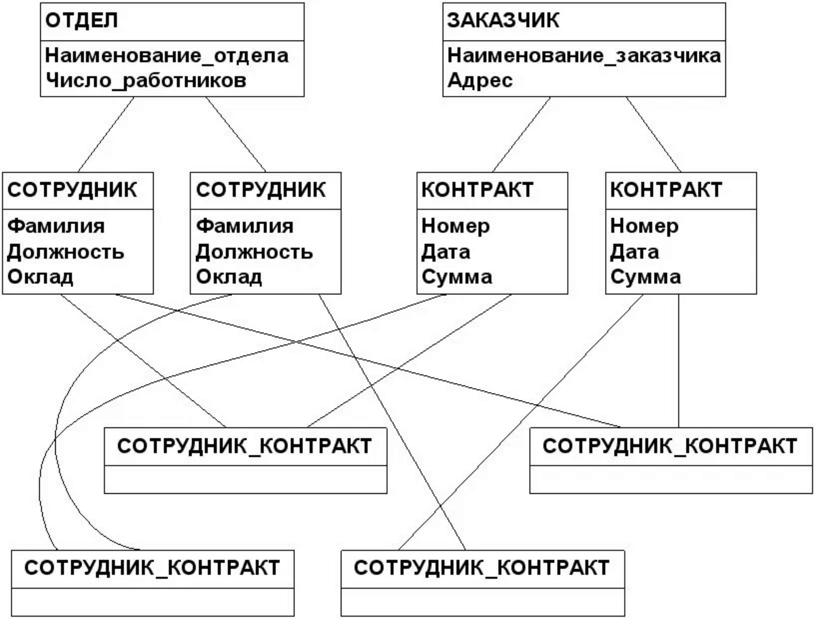
Реляционная модель
Данные представляются в виде двумерных таблиц (отношений). Связи между таблицами устанавливаются через общие атрибуты (ключи). Основана на математической теории множеств.
Предметные области
Банковские системы
▸
Учетные системы
▸
Интернет-магазины
▸
Системы управления ресурсами
▸
Преимущества
Высокая степень нормализации данных
✓
Строгие правила целостности
✓
Минимизация избыточности
✓
Поддержка ACID-свойств
✓
Почему удобна
Стандарт для критически важных систем. Обеспечивает точность транзакций и непротиворечивость данных благодаря строгим правилам целостности.

Slide 6
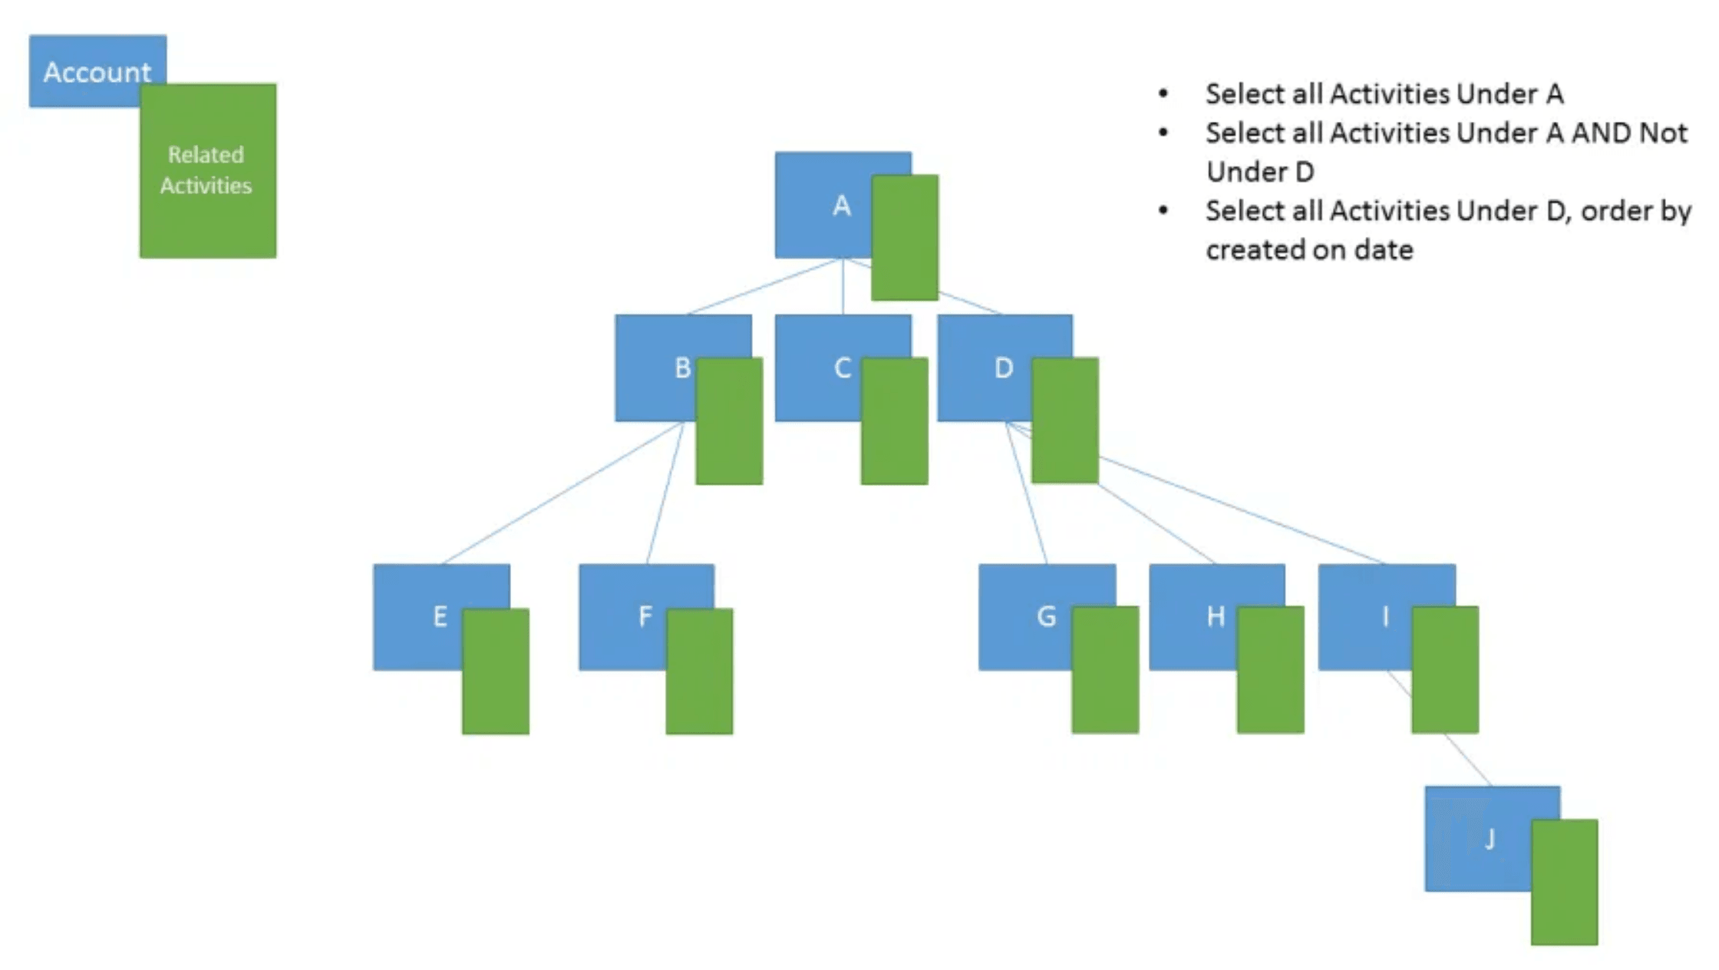
Объектно-ориентированная модель
Данные и операции инкапсулируются в единую структуру — объект. Поддерживает наследование, полиморфизм и абстракцию.
Ключевые концепции
Инкапсуляция данных и методов
◆
Наследование от других объектов
◆
Полиморфизм и абстракция
◆
Предметные области
САПР (CAD системы)
▸
ГИС (геоинформационные системы)
▸
Мультимедийные базы данных
▸
Почему удобна
Позволяет хранить сложные, неструктурированные данные как единые сущности. Упрощает разработку приложений, использующих ООП-языки, и обеспечивает естественное моделирование реальных объектов.

Slide 7

Документная модель (NoSQL)
Характеристики
Предметные области
Данные хранятся в виде коллекций документов (JSON, BSON). Схема данных гибкая и не требует предварительного определения.
Системы управления контентом (CMS)
▸
Каталоги товаров с меняющимися атрибутами
▸
Профили пользователей в социальных сетях
Каждый документ может иметь уникальный набор полей
▸
▸
Системы логирования и аналитики
Поддерживает вложенные структуры данных
▸
▸
Мобильные приложения
Динамическое добавление новых атрибутов
▸
▸
Почему удобна
Идеально подходит для быстро меняющихся данных, где каждый объект может иметь уникальный набор атрибутов. Позволяет добавлять новые поля без изменения схемы всей базы данных, обеспечивая высокую скорость разработки и гибкость системы.

Slide 8
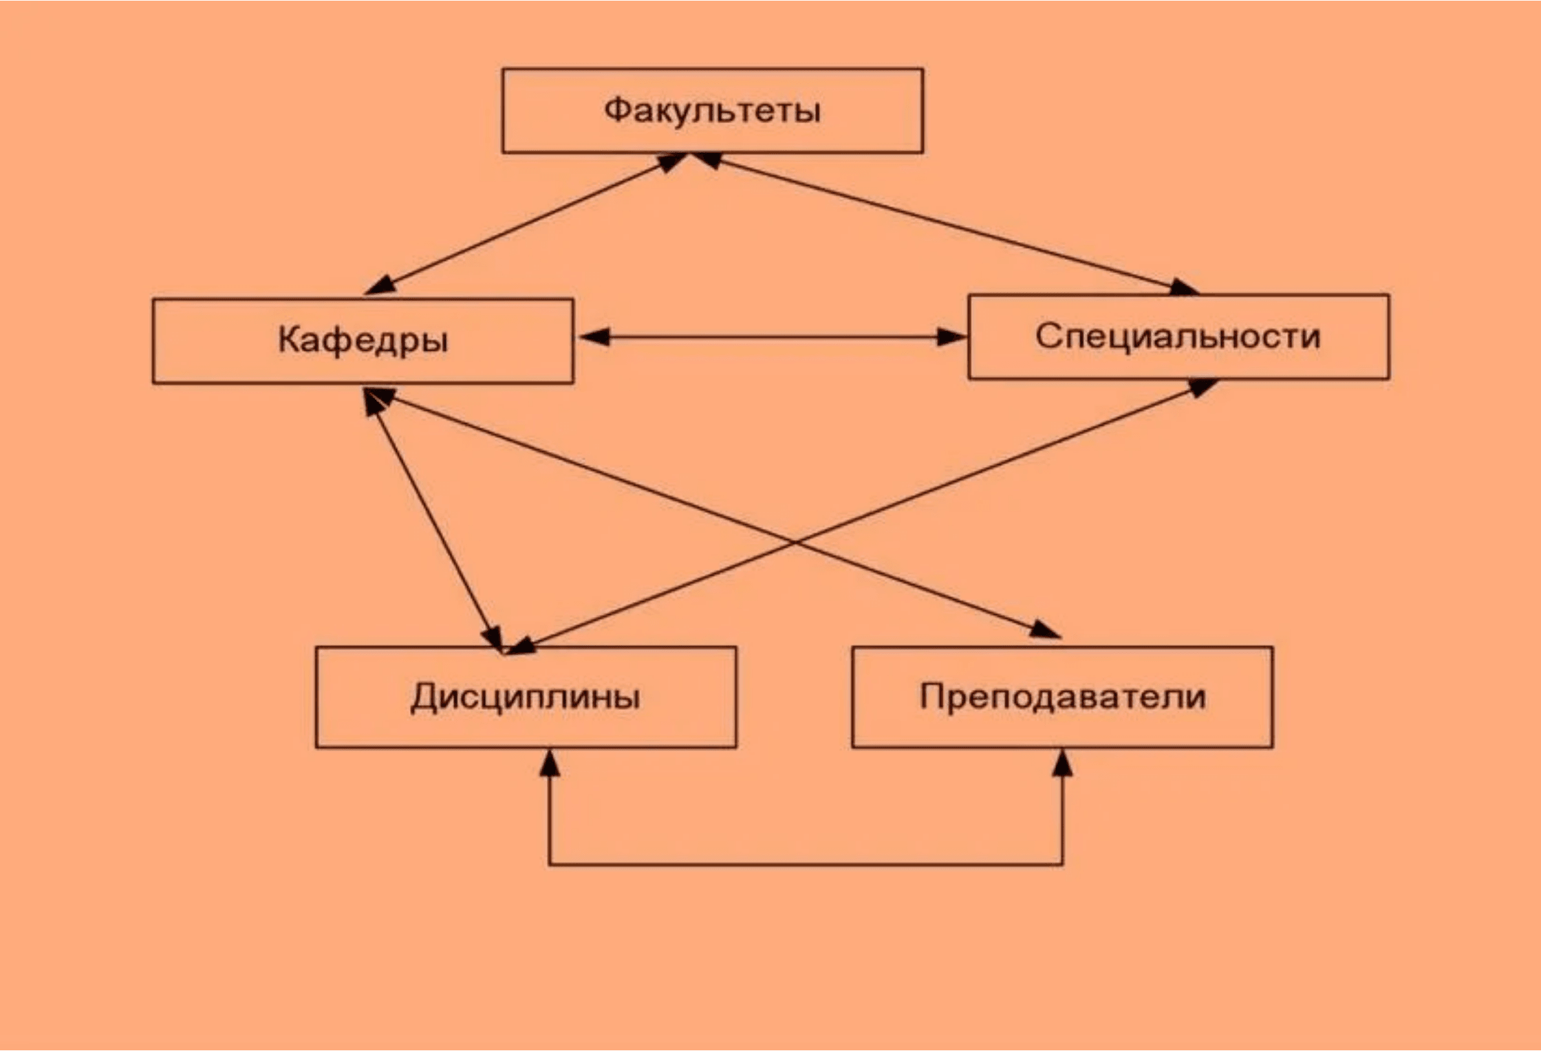
Графовая модель (NoSQL)
Данные представляются в виде узлов (сущностей) и ребер (связей) между ними. Акцент делается на связях и их свойствах.
Предметные области
Социальные сети
▸
Рекомендательные системы
▸
Анализ мошенничества
▸
Системы поиска маршрутов
▸
Преимущества
Эффективные запросы по обходу связей
✓
Быстрый поиск кратчайших путей
✓
Выявление сообществ и паттернов
✓
Почему удобна
Чрезвычайно эффективна для запросов, связанных с обходом связей. Позволяет быстро находить кратчайшие пути и сообщества, что невозможно эффективно реализовать в реляционной модели.

Slide 9

Выводы
Выбор модели
Традиционные модели
NoSQL модели
Зависит от характера данных и требований предметной области
Остаются стандартом для критических систем
Обеспечивают гибкость и масштабируемость
Реляционная: транзакции и целостность
▸
Документная: быстро меняющиеся данные
▸
Структурированность данных
▸
Иерархическая: строгие иерархии
▸
Графовая: анализ связей
▸
Типы связей между объектами
▸
Сетевая: сложные связи
▸
Другие: специализированные задачи
▸
Требования к целостности
▸

